Slide 1
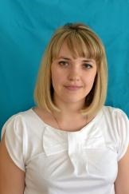
Администрация городского округа Саранск Департамент по социальной политике Управление образования МУ «Информационно- методический центр» Муниципальное дошкольное образовательное учреждение «Детский сад №85 комбинированного вида»
Портфолио
Лакштанкиной Евгении Николаевны
воспитателя МДОУ «Детский сад № 85 комбинированного вида»
Дата рождения: 14.09.1988г.
Профессиональное образование: МГУ им. Н.П. Огарева по специальности «Политология», с дополнительной квалификацией «Преподаватель».
Диплом: ВСГ4352663
Дата выдачи: 23.06.2010г.
Переподготовка: «МГПИ им. М.Е. Евсевьева», 2018г.
Общий трудовой стаж: 11 лет
Стаж педагогической работы: 11 лет
Наличие квалификационной категории: первая квалификационная категория
Дата последней аттестации: приказ №1131 от 23.11.2016г.

Slide 2
Инновационный педагогический опыт на тему: «Формирование патриотических чувств у дошкольников» представлен на сайте: https://upload2.schoolrm.ru/iblock/983/983c615972ce25a09985cbd4c04aa1ea/ped-opyt-Lakshtankina.docx
Оригинальность педагогического опыта составляет:
81,81%

Slide 3
Содержание Раздел 1. Участие в инновационной (экспериментальной) деятельности. Раздел 2. Наставничество Раздел 3. Наличие публикаций. Раздел 4. Результаты участия воспитанников в: конкурсах, выставках, турнирах, соревнованиях, акциях, фестивалях. Раздел 5. Наличие авторских программ, методических пособий. Раздел 6. Выступления на заседаниях методических советов, научно-практических конференциях, педагогических чтениях, семинарах, секциях, форумах, радиопередачах (очно). Раздел 7. Проведение открытых занятий, мастер- классов, мероприятий. Раздел 8. Экспертная деятельность. Раздел 9. Общественно – педагогическая активность педагога: участие в комиссиях, педагогических сообществах, в жюри конкурсов Раздел 10. Позитивные результаты работы с воспитанниками. Раздел 11. Качество взаимодействия с родителями. Раздел 12. Работа с детьми из социально – неблагополучных семей. Раздел 13. Участие педагога в профессиональных конкурсах. Раздел 14. Награды и поощрения.

Slide 4
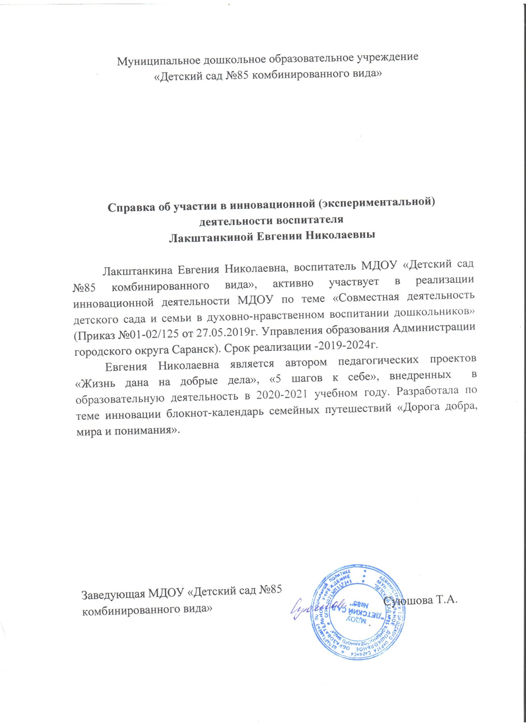
Раздел 1. Участие в инновационной (экспериментальной) деятельности

Slide 5
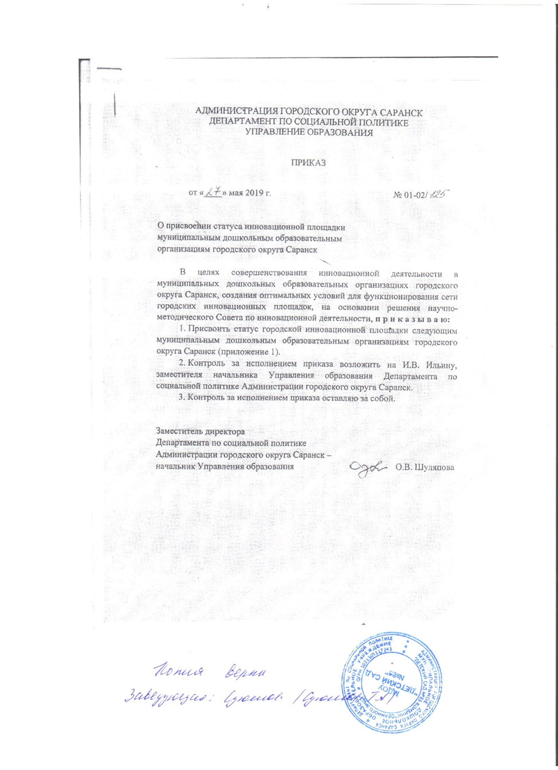
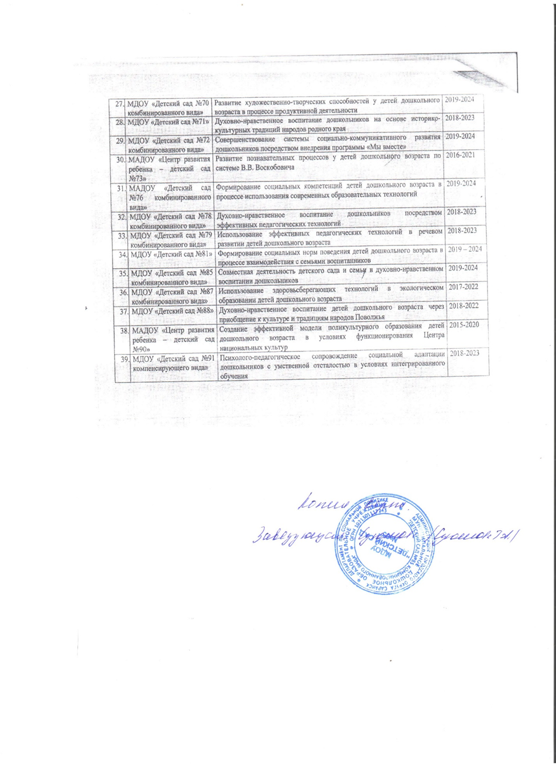

Slide 6
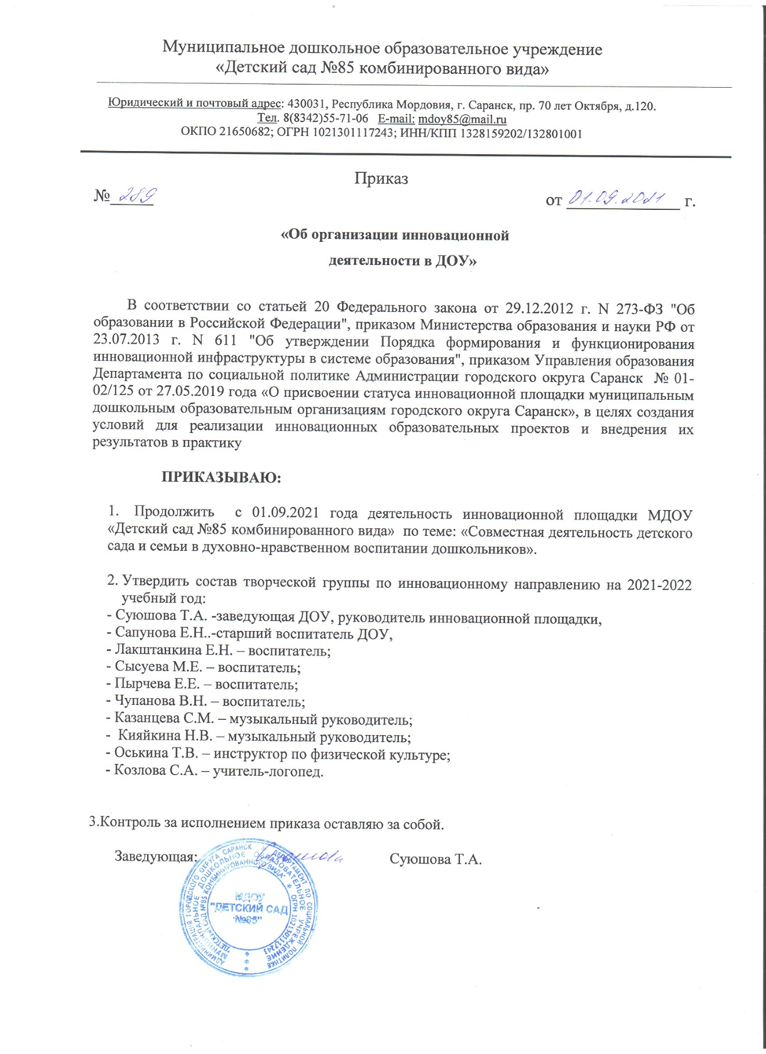
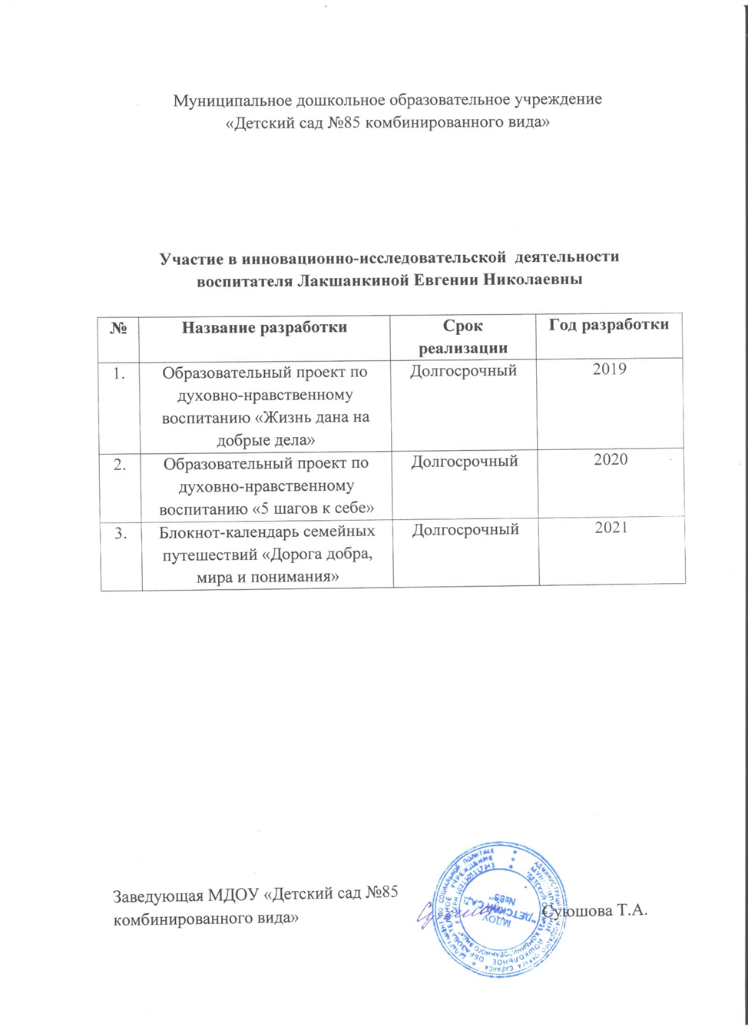

Slide 7
Раздел 2. Наставничество

Slide 8
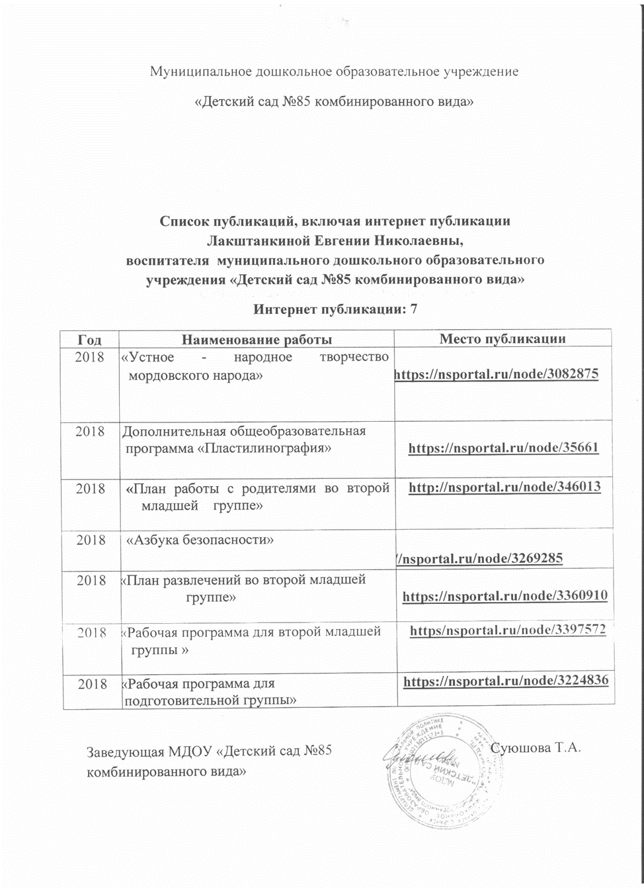
Раздел 3. Наличие публикаций

Slide 13
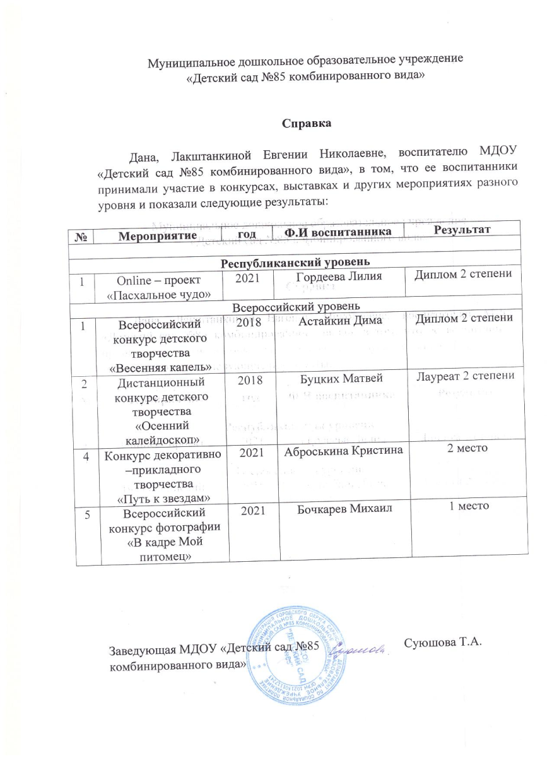
Раздел 4. Результаты участия воспитанников в конкурсах, выставках, турнирах, соревнованиях, акциях, фестивалях

Slide 19
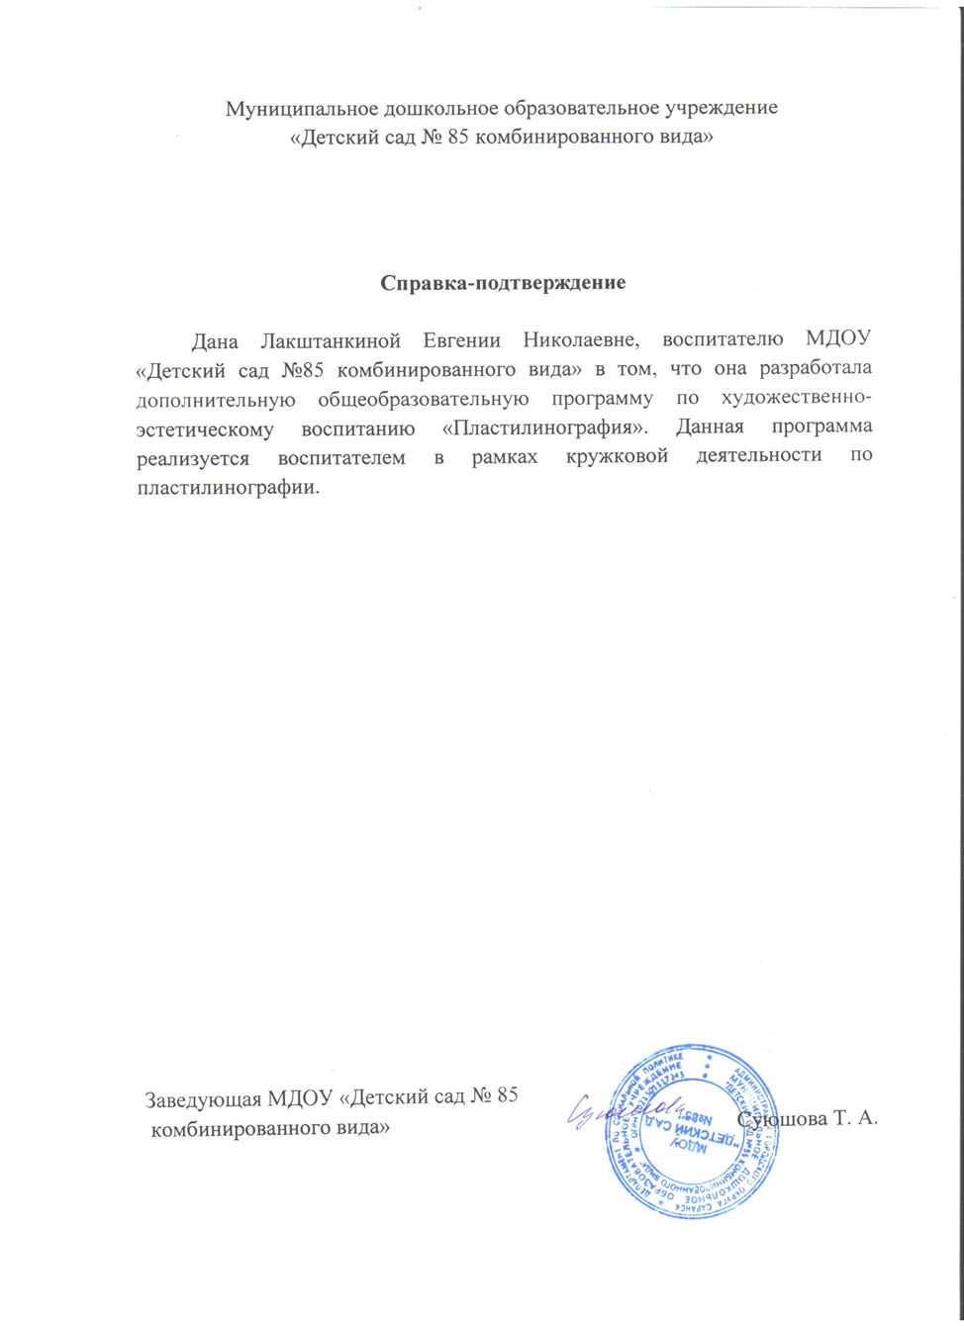
Раздел 5. Наличие авторских программ, методических пособий

Slide 20
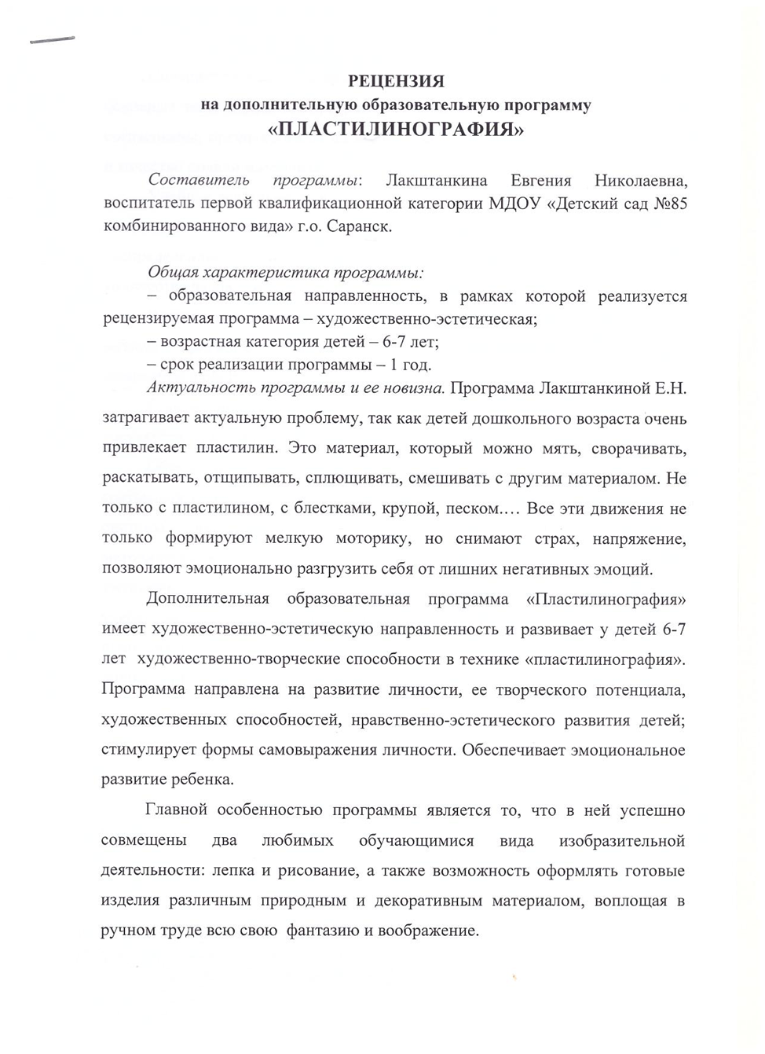
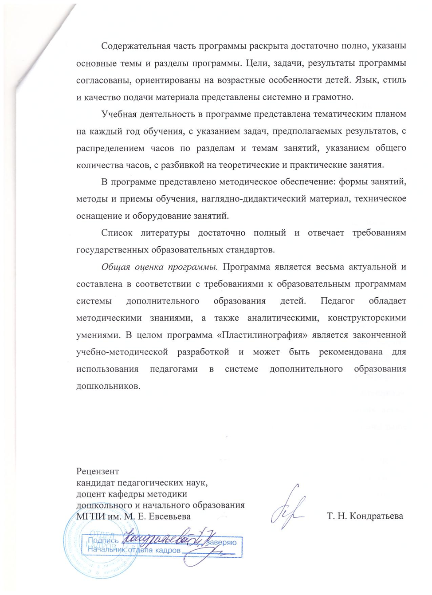

Slide 21
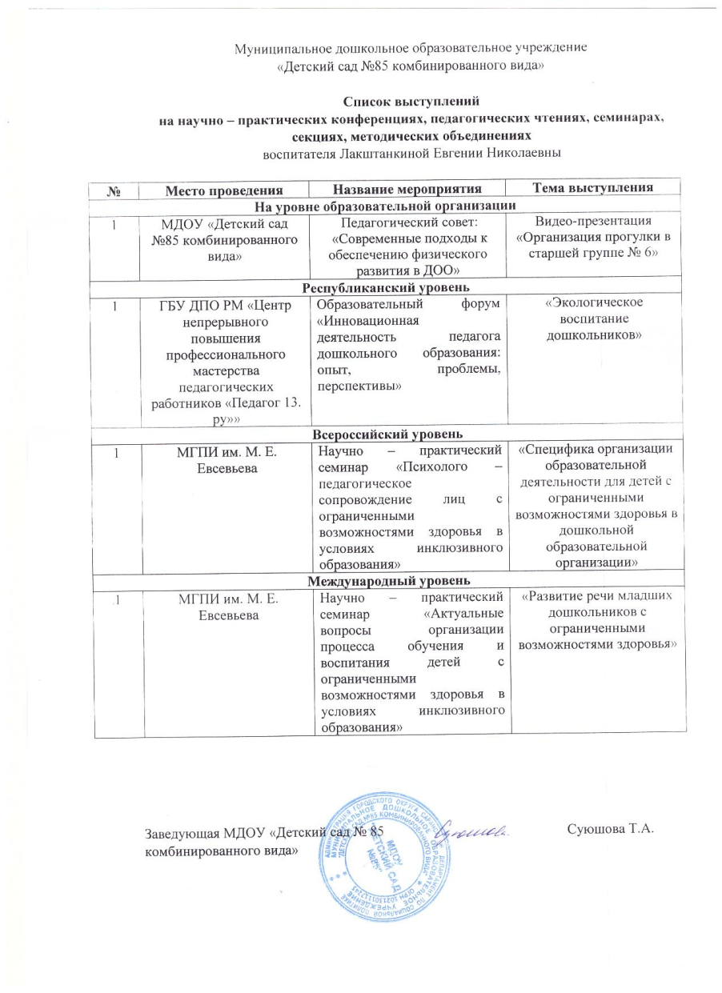
Раздел 6. Выступления на заседаниях методических советов, научно-практических конференциях, педагогических чтениях, семинарах, секциях, форумах, радиопередачах (очно).

Slide 22
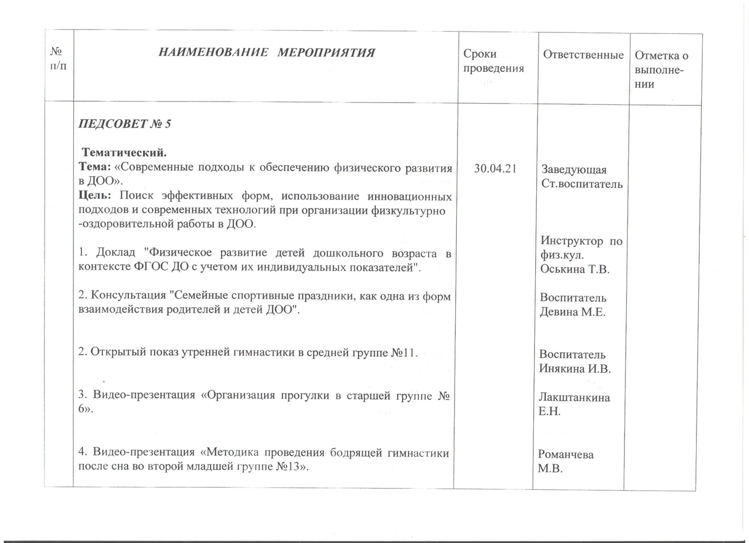

Slide 23
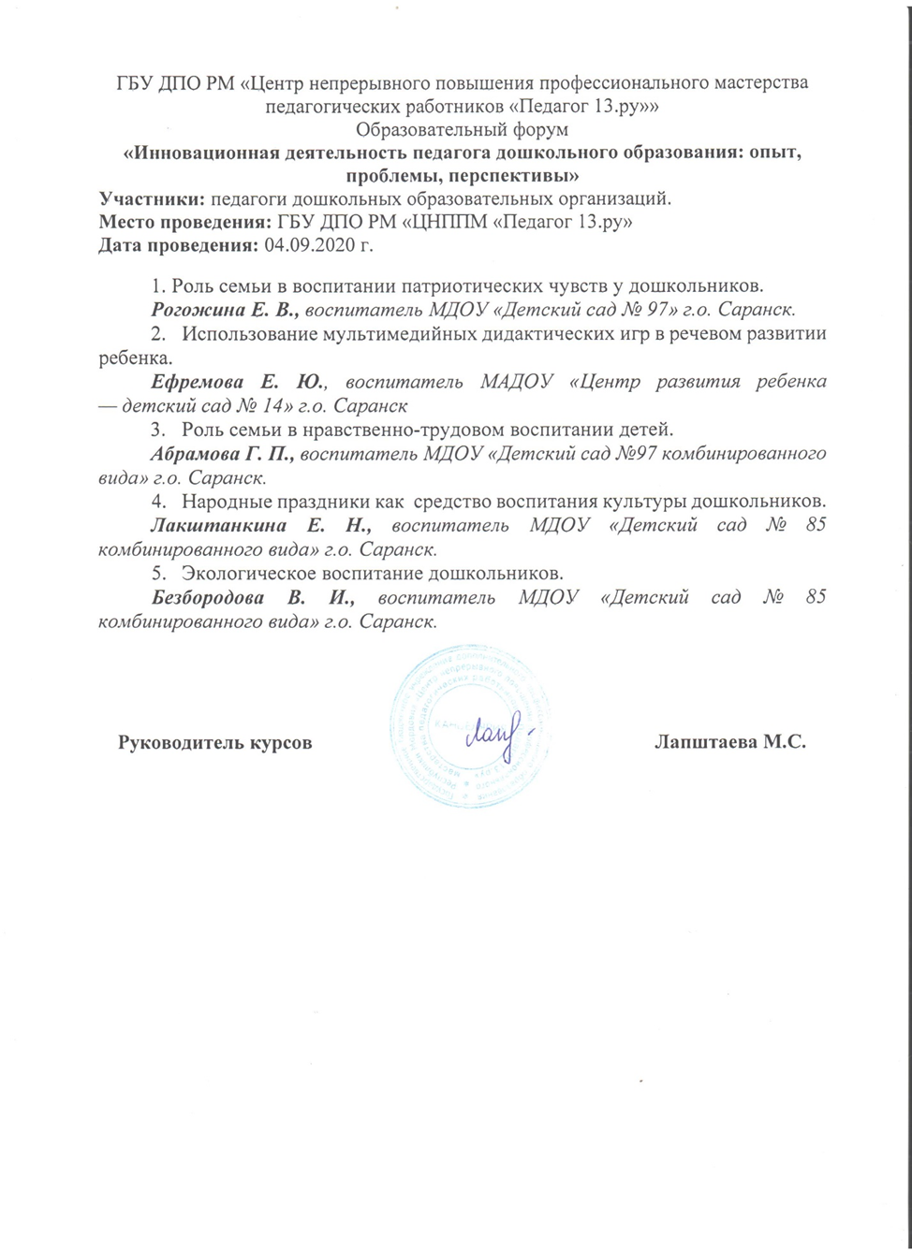
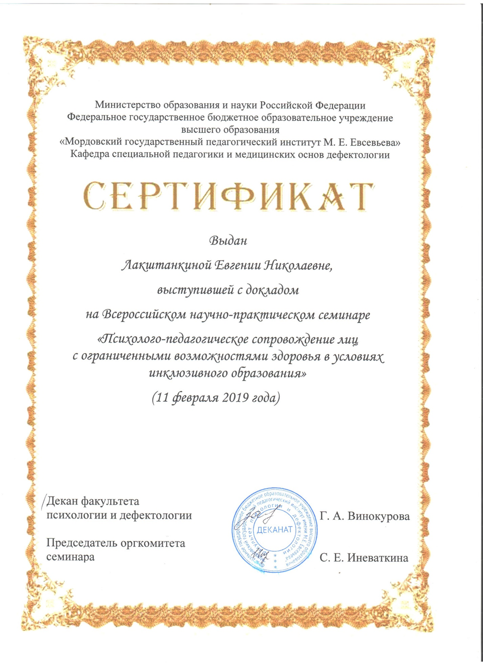

Slide 24
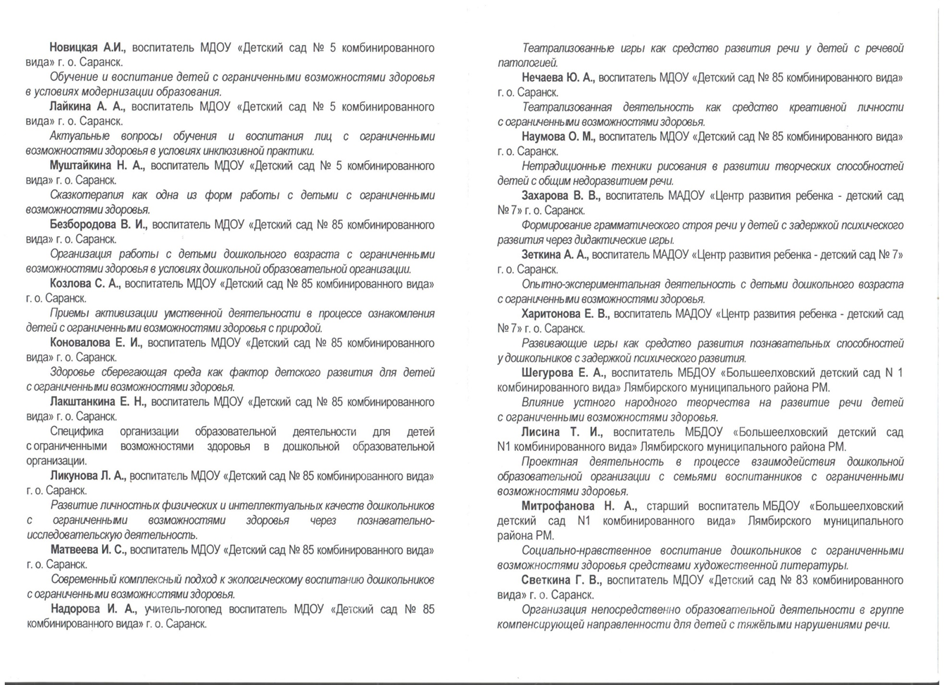
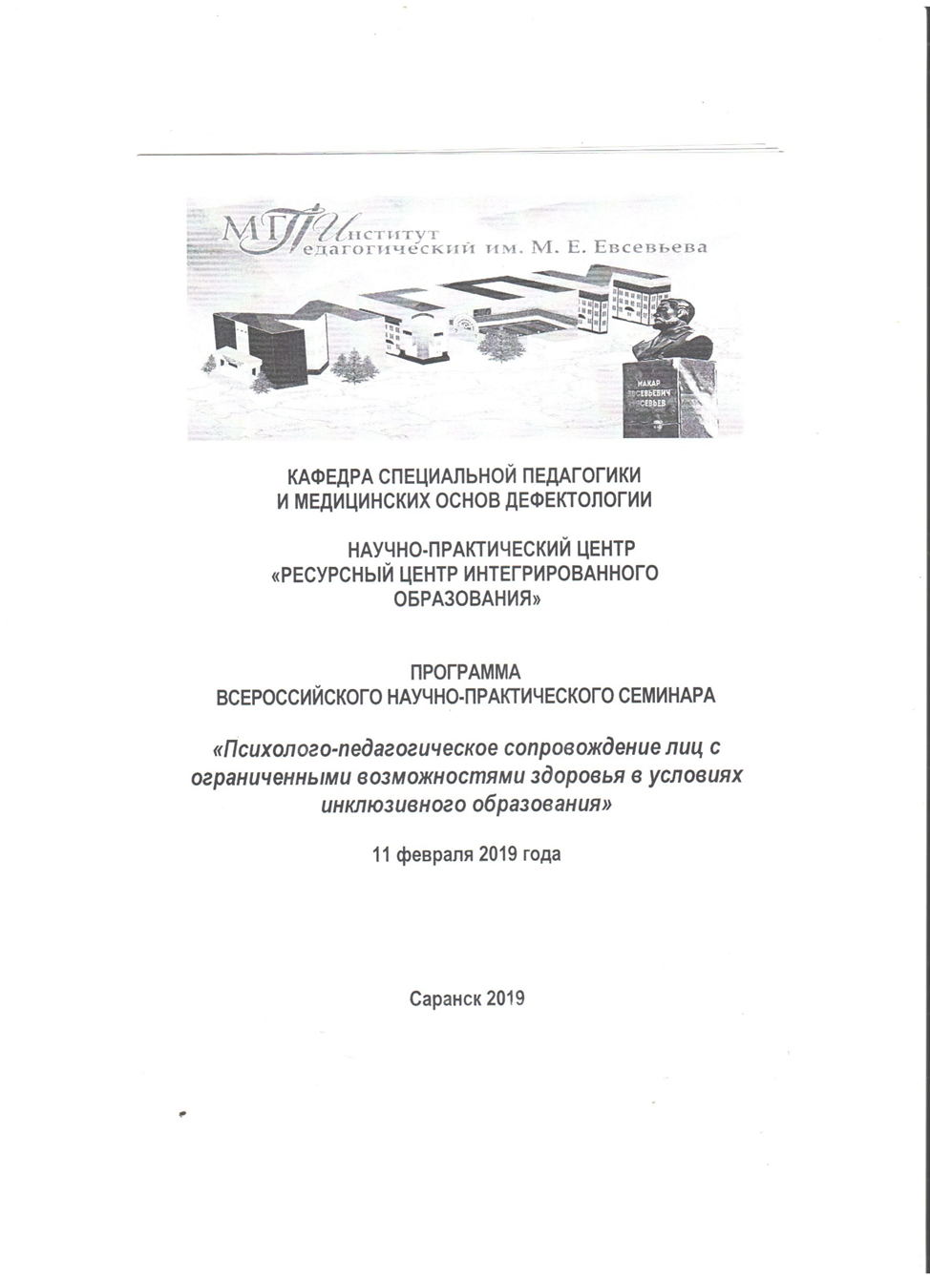

Slide 25
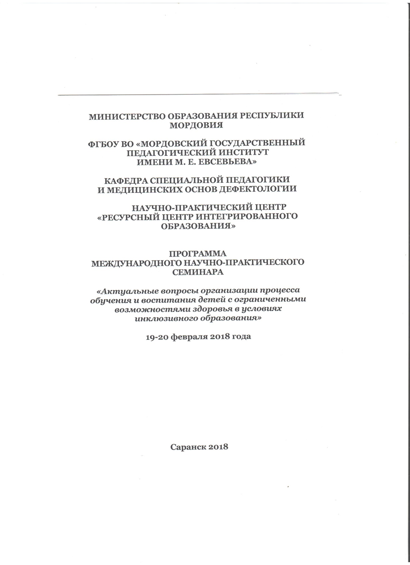

Slide 26
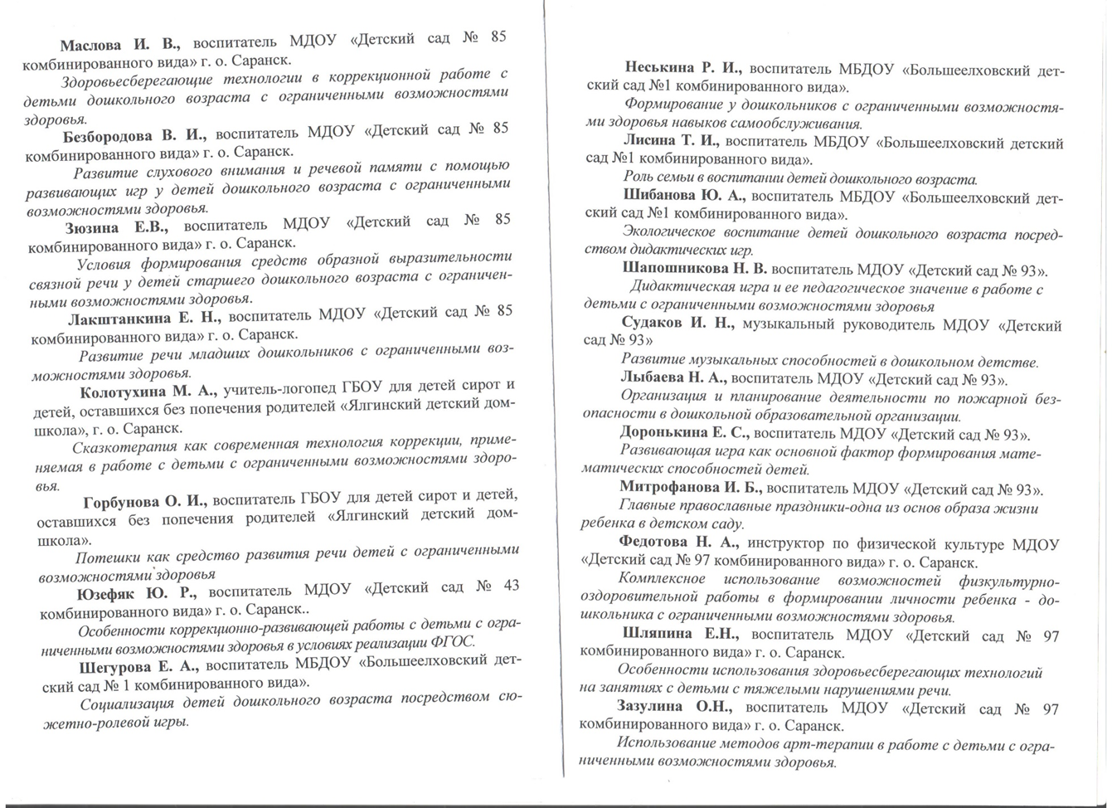

Slide 27
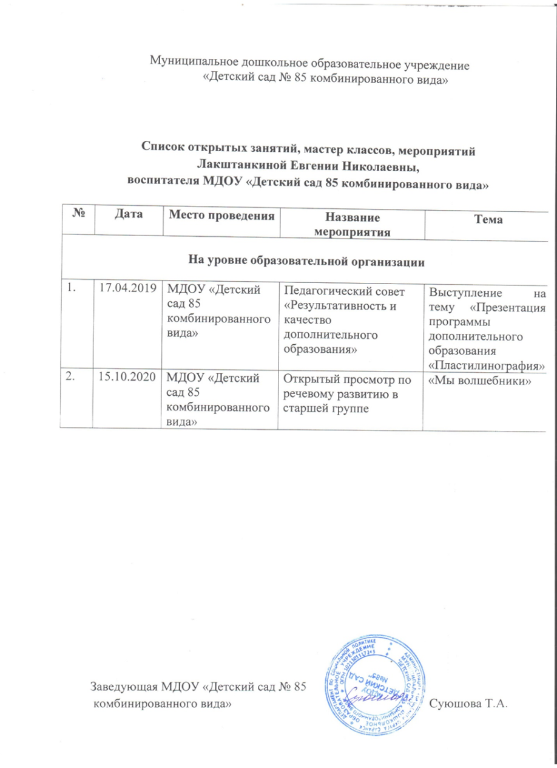
Раздел 7. Проведение открытых занятий, мастер- классов, мероприятий

Slide 28
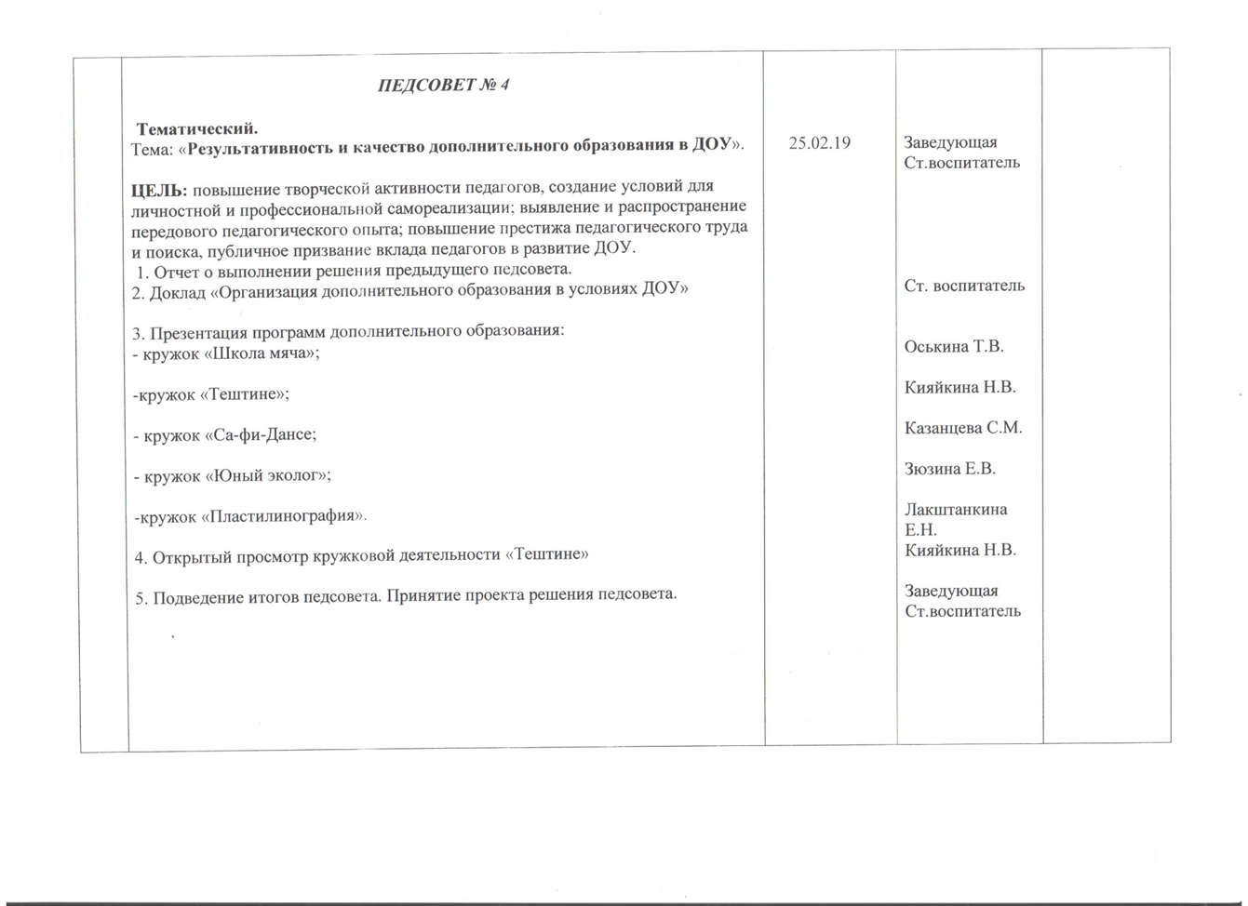

Slide 29
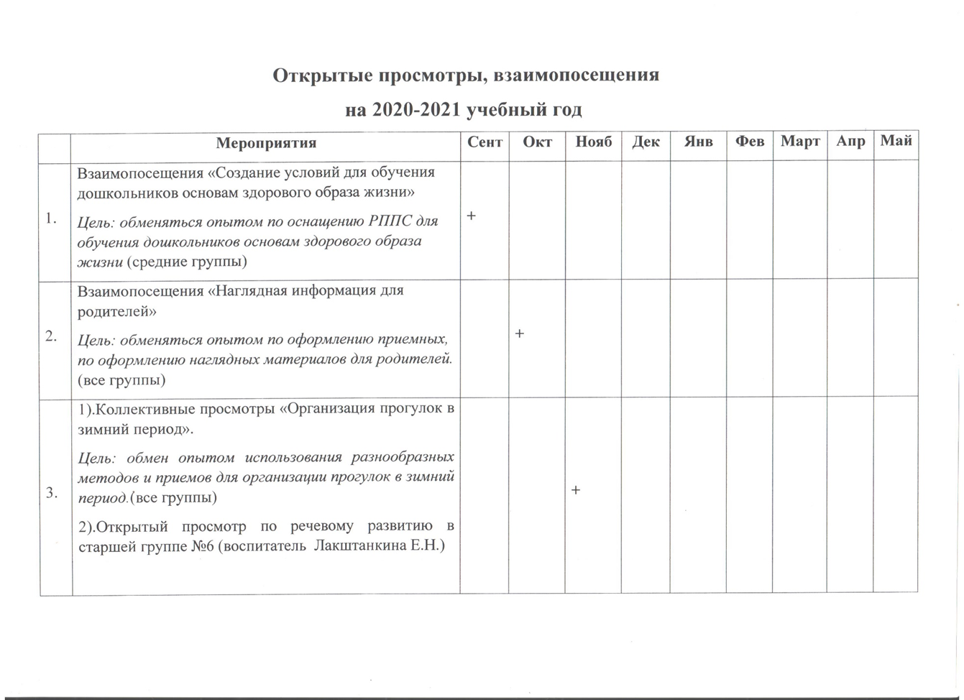

Slide 30
Раздел 8. Экспертная деятельность

Slide 31
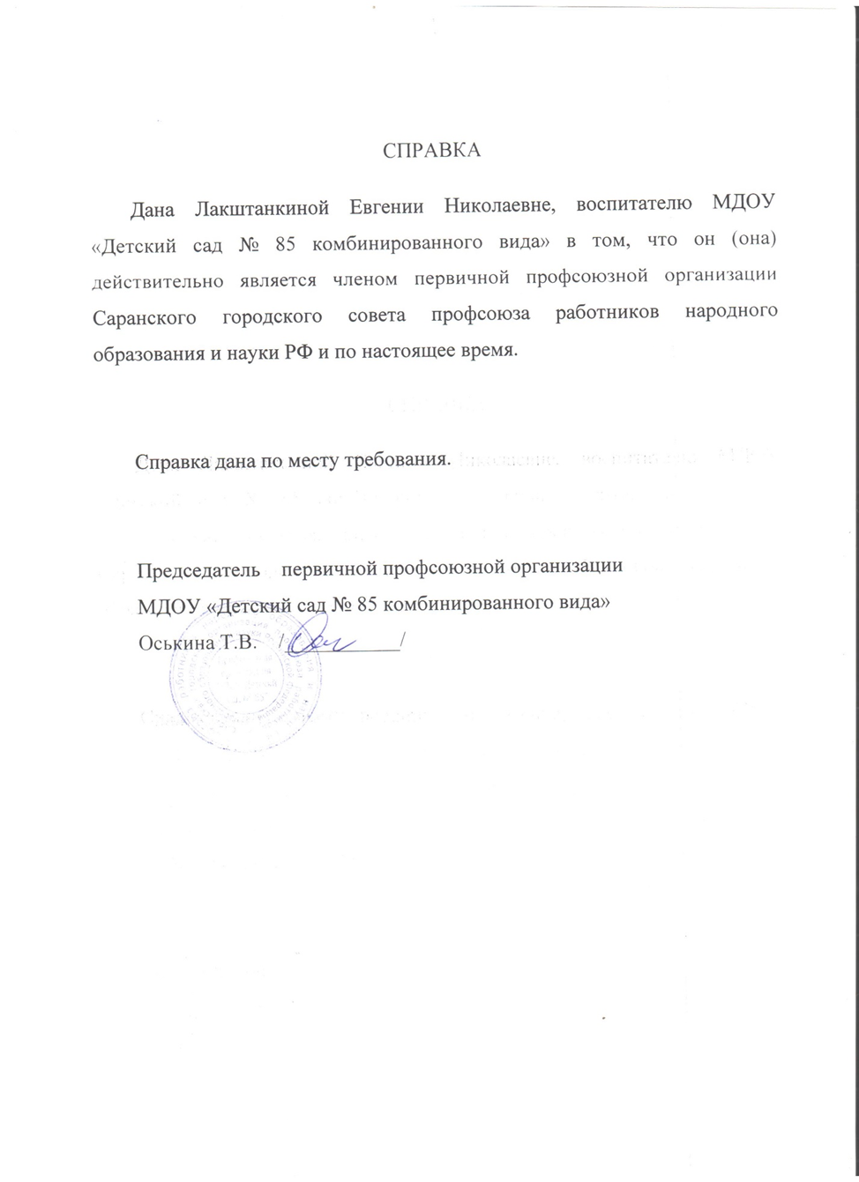
Раздел 9. Общественная активность педагога: участие в экспертных комиссиях, в жюри конкурсов, депутатская деятельность и т. д.

Slide 32
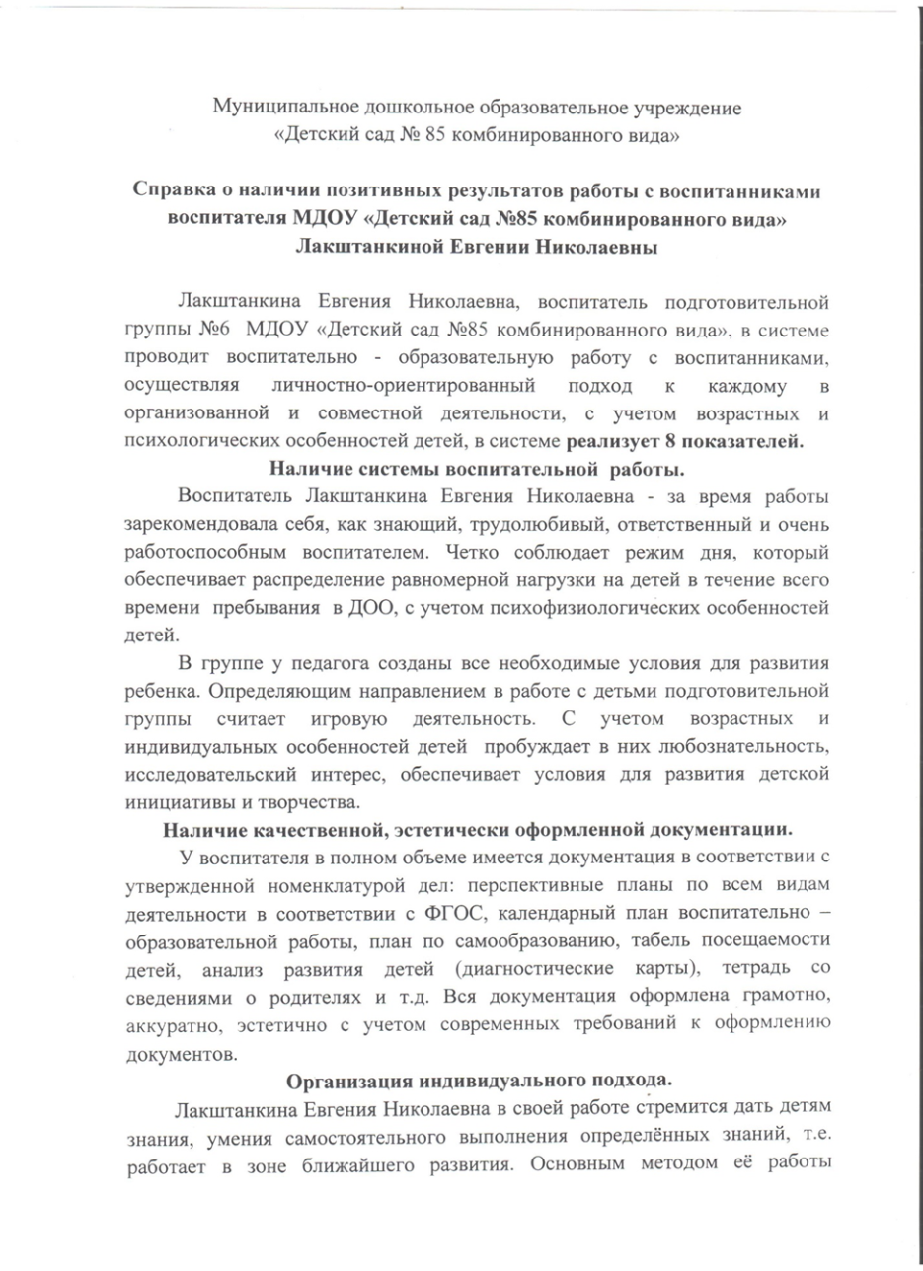
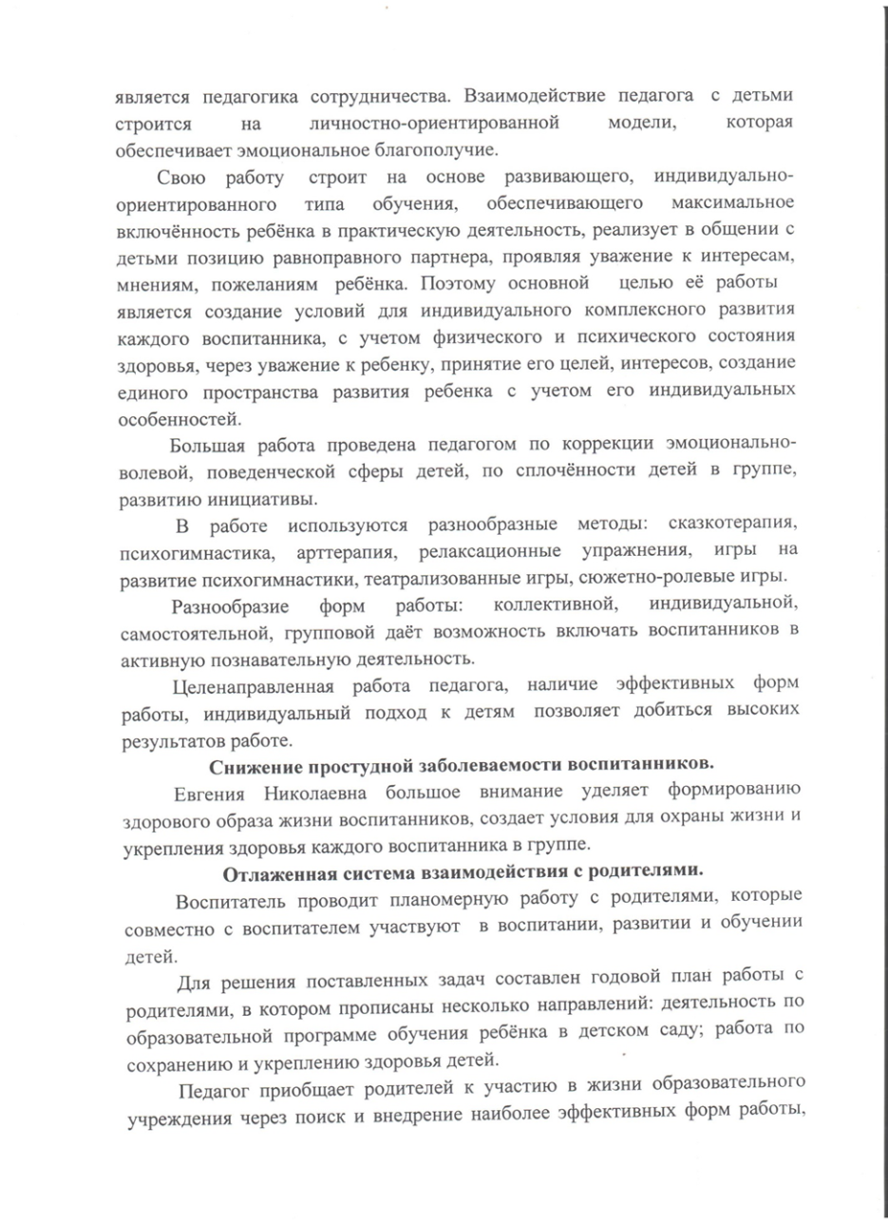
Раздел 10 Позитивные результаты работы с воспитанниками

Slide 33
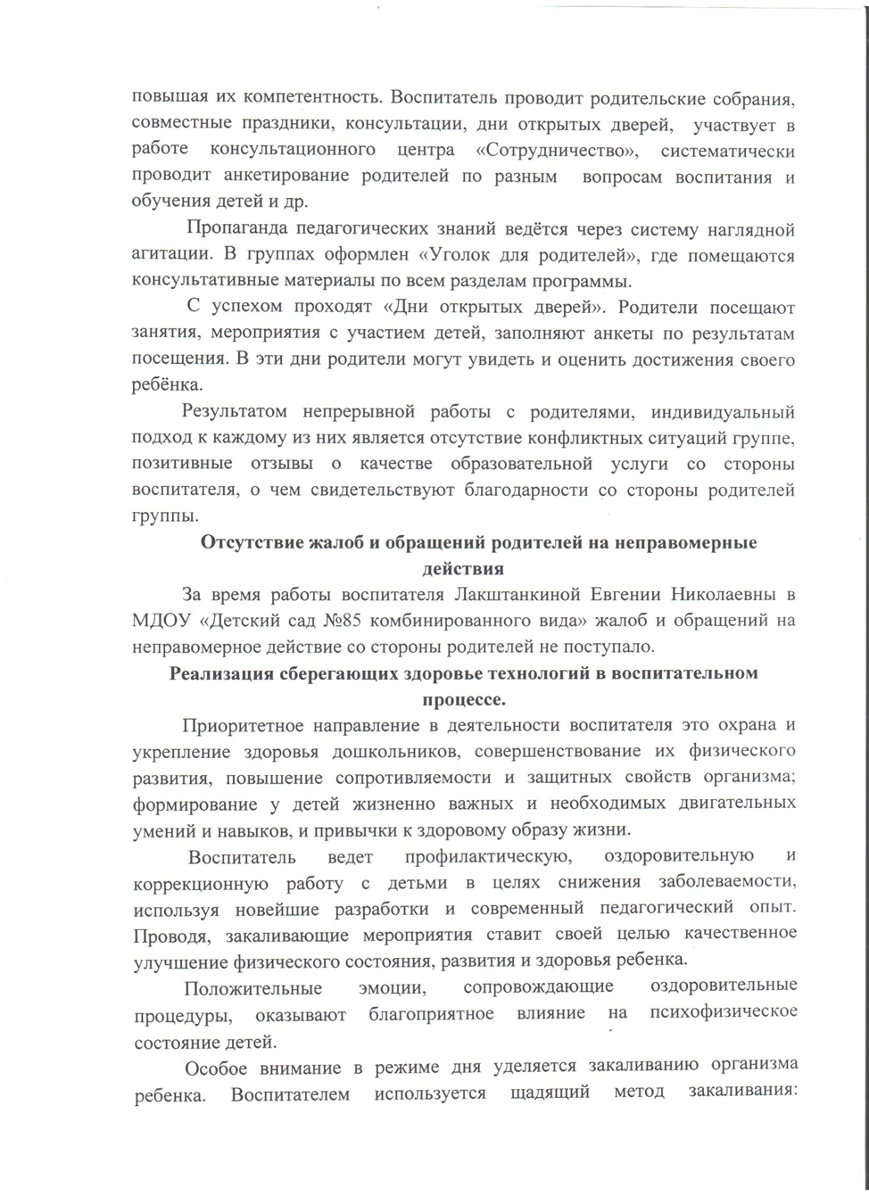
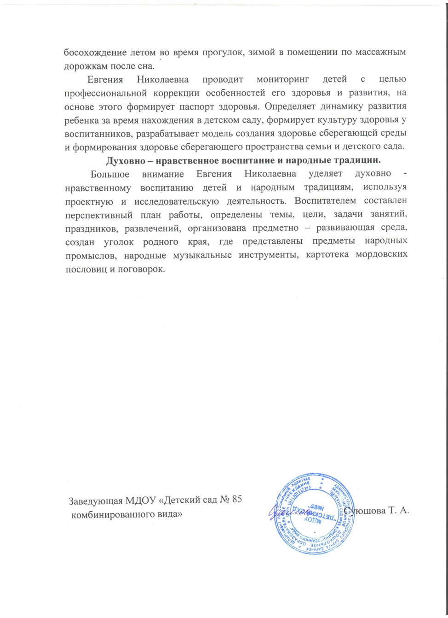

Slide 34
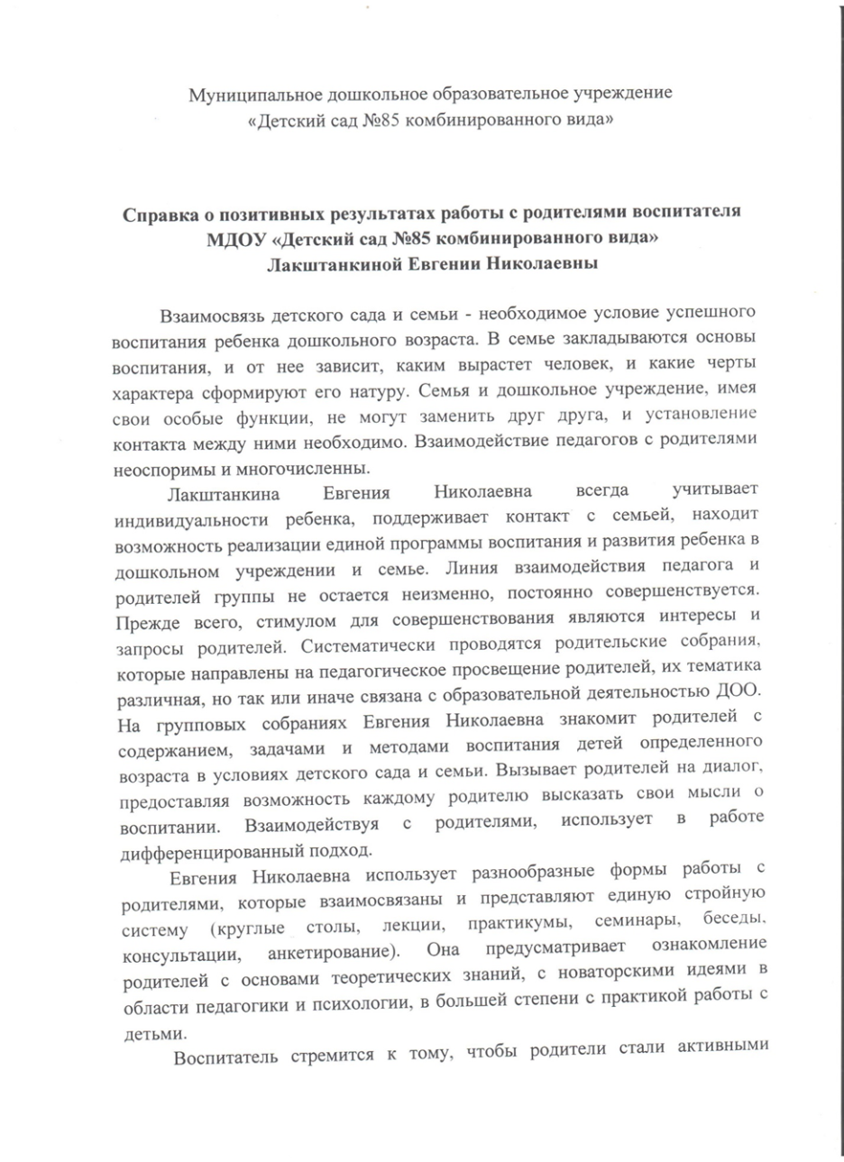
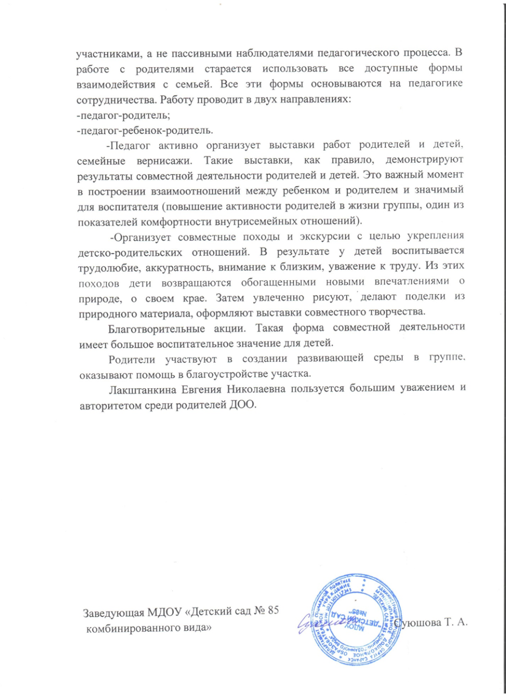
Раздел 11. Качество взаимодействия с родителями.

Slide 35
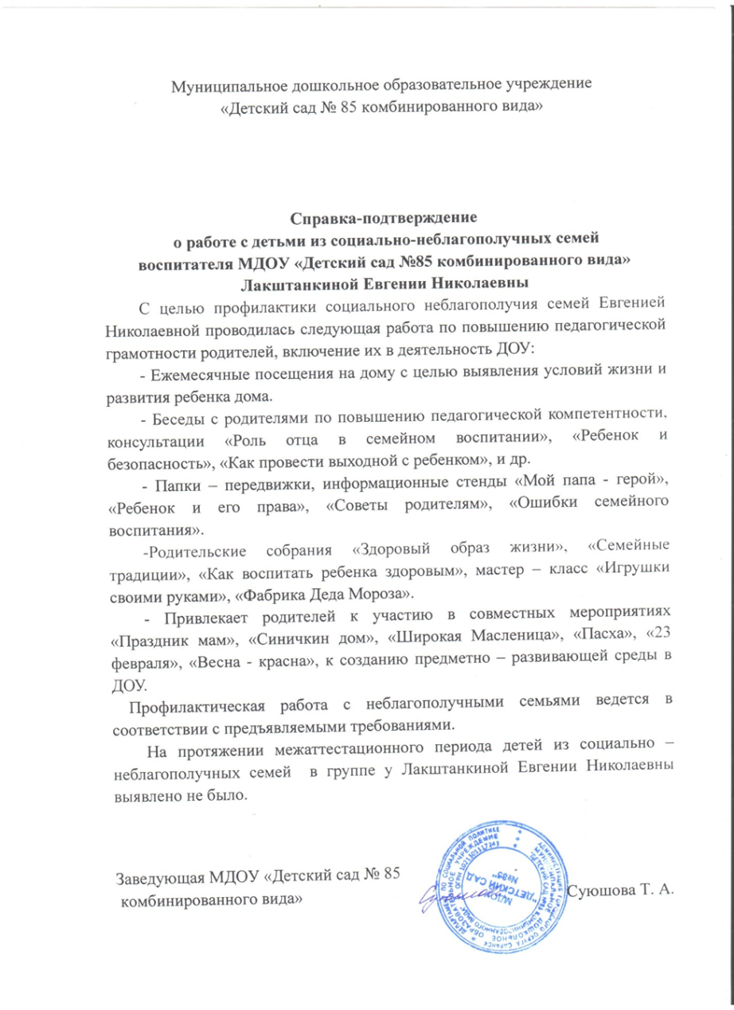
Раздел 12. Работа с детьми из социально – неблагополучных семей

Slide 36
Раздел 13. Участие педагога в профессиональных конкурсах.

Slide 38
Раздел 14. Награды и поощрения

